Slide 1
Desarrollo web
Servidores web
Norbey Danilo Muñoz Cañón
2023

Slide 2
Agenda
Servidores de aplicaciones
Tipos de servidores de Web
Configuración de servidores
Lenguajes de programación Web del lado del servidor

Slide 3
Agenda
Servidores de aplicaciones
Tipos de servidores de Web
Configuración de servidores
Lenguajes de programación Web del lado del servidor

Slide 4
Servidores de aplicaciones
Qué es un servidor Web
Hardware
Computadora que almacena los archivos que componen un sitio Web (Documentos HTML, imágenes, Hojas de estilo CSS, archivos javascript) y los entrega al dispositivo del usuario final. Se encuentra conectado a Internet y puede ser accedido a través de un nombre de dominio.

Slide 5
Servidores de aplicaciones
Qué es un servidor Web
Software
Incluye varios componentes que controlan la forma en la que los usuarios Web acceden a los archivos alojados. Un servidor HTTP es una pieza de software que entiende URL’s.

Slide 6

Servidores de aplicaciones
Qué es un servidor Web
Solicitud HTTP
¿El recurso solicitado existe?
¿El recurso solicitado puede ser construido?
Servidor HTTP
Respuesta HTTP
Recurso solicitado. Ó
404 Not Found
Archivos
Servidor Web
Navegador
Cuando un navegador requiere un archivo del servidor Web, lo solicita vía HTTP. Cuando la solicitud llega al servidor Web adecuado (Hardware), el servidor Web HTTP (Software), envía el archivo solicitado vía HTTP.

Slide 7
Servidores de aplicaciones
Características de un servidor Web dedicado
Siempre se encuentra activo y “corriendo”.
Siempre se encuentra conectado a Internet.
Siempre mantiene la misma dirección IP.
Es mantenido por un proveedor (Blue host, Go Daddy, iPage, etc.).

Slide 8
Servidores de aplicaciones
Comunicación a través de HTTP (Hypertext Transfer Protocol).
Protocolo. Conjunto de reglas de comunicación entre dos computadoras.
HTTP. Cómo se transfiere hipertexto entre dos computadoras.
HTTP es un protocolo textual y sin estado.

Slide 9
Servidores de aplicaciones
HTTP
Protocolo textual. Todos los comandos son texto plano y de fácil lectura.
Sin estado. Ni el server ni el cliente recuerda comunicaciones anteriores. Por ejemplo, el servidor no recuerda un usuario y password usado en un ingreso.

Slide 10
Servidores de aplicaciones
Anteriormente revisamos cómo los navegadores se comunican a través de Internet y generan las páginas HTML y otros recursos que componen un sitio web.
Ahora es pertinente revisar cómo esas mismas páginas HTML son construidas por los servidores web.

Slide 11
Servidores web
En su definición más simple, un servidor web es un programa informático que devuelve páginas HTML en respuesta a peticiones HTTP.
Sin embargo, los servidores web modernos abarcan una gama de funcionalidades mucho más amplia de lo que esto sugiere.

Slide 12
Servidores web
Cuando un navegador realiza una petición HTTP, los servidores web modernos permiten ejecutar código para generar el HTML de la página web de forma dinámica, y a menudo incorporan contenido de una base de datos. Como desarrollador web, pasarás la mayor parte de tu tiempo escribiendo y probando este tipo de código.

Slide 13
Recuros estáticos y dinámicos
Los servidores web sirven dos tipos de contenido en respuesta a peticiones HTTP: recursos estáticos y recursos dinámicos.
Un recurso estático es un archivo HTML, un archivo de imagen u otro tipo de archivo que el servidor web devuelve inalterado en las respuestas HTTP.
Un recurso dinámico es un código, un script o una plantilla que el servidor web ejecuta o interpreta en respuesta a una petición HTTP.

Slide 14
Recuros estáticos y dinámicos
Los servidores web modernos son capaces de alojar tanto recursos estáticos como dinámicos. El recurso que el servidor ejecuta o devuelve depende de la URL de la petición HTTP.
El servidor web resolverá las URL de acuerdo con un archivo de configuración que asigna patrones de URL a recursos concretos.
Veamos cómo gestionan los servidores web los recursos estáticos y dinámicos.

Slide 15
Recuros estáticos
En los inicios de la web, los sitios web consistían sobre todo en recursos estáticos. Los desarrolladores codificaban los archivos HTML a mano y los sitios web consistían en archivos HTML individuales que se desplegaban en el servidor web.
Para "desplegar" un sitio web, el programador debía copiar todos los archivos HTML en el servidor y reiniciar el proceso. Cuando un usuario deseaba visitar el sitio web, escribía la URL del sitio en su navegador.

Slide 16
Recuros estáticos
El navegador hacía una petición HTTP al servidor web que alojaba el sitio, que interpretaba la URL entrante como una petición de un archivo en disco. Por último, el servidor web devolvería el archivo HTML tal cual en la respuesta HTTP.

Slide 17
Recuros estáticos
Un ejemplo de ello es el sitio web de la película Space Jam (1996). Consiste enteramente en recursos estáticos, y todavía está en línea en spacejam.com/1996/.
Navegar por el sitio nos transporta a una época más sencilla y estéticamente menos sofisticada del desarrollo web. Si visita el sitio web, observará que cada una de las URL como https://www.spacejam.com/1996/cmp/sitemap.html terminan con un sufijo.html, lo que indica que cada página web corresponde a un archivo HTML en el servidor.

Slide 18
Recuros estáticos
La visión original de Tim Berners-Lee de la web se parecía mucho a la de SpaceJam: una red de archivos estáticos alojados en servidores web que contendrían toda la información del mundo.

Slide 19
Resolución de URL
Los servidores web modernos gestionan los recursos estáticos de forma muy similar a sus homólogos más antiguos.
Para acceder a un recurso en un navegador, se incluye el nombre del recurso en la URL, y el servidor web devuelve el archivo del recurso desde el disco cuando se solicita. Para mostrar la imagen de la Figura ejemplo, la URL incluye el nombre del recurso /images/hedgehog_in_spaghetti.png, y el servidor web devuelve el archivo correspondiente desde el disco.

Slide 20

Resolución de URL
Ejemplo de recurso estático

Slide 21
Resolución de URL
Los servidores web modernos tienen algunos trucos adicionales bajo la manga. Un servidor web moderno permite mapear cualquier URL a un recurso estático concreto. Cabría esperar que el recurso hedgehog_in_spaghetti.png fuera un archivo que vive en el directorio /images del servidor web, pero en realidad el desarrollador puede llamarlo como quiera.

Slide 22
Resolución de URL
Al desvincular la URL de la ruta del archivo, los servidores web dan más libertad a los desarrolladores para organizar su código. Así, por ejemplo, cada usuario puede tener una imagen de perfil distinta, pero utilizar la misma ruta.

Slide 23
Resolución de URL
Cuando devuelven un recurso estático, los servidores web modernos suelen añadir datos a la respuesta HTTP o procesar el recurso estático antes de devolverlo.

Slide 24
Resolución de URL
Por ejemplo, los servidores web suelen comprimir dinámicamente archivos de recursos de gran tamaño mediante el algoritmo gzip para reducir el ancho de banda utilizado en la respuesta, o añadir cabeceras de caché en las respuestas HTTP para indicar al navegador que almacene en caché y utilice una copia local de un recurso estático si el usuario vuelve a visualizarlo en un plazo de tiempo definido.
Esto hace que el sitio web sea más receptivo para el usuario y reduce la carga que tiene que soportar el servidor.

Slide 25
Resolución de URL
Dado que los recursos estáticos son simplemente archivos de una forma u otra, por sí mismos no presentan muchas vulnerabilidades de seguridad.
Sin embargo, el proceso de resolver una URL a un archivo puede introducir vulnerabilidades. Si un usuario designa ciertos tipos de archivos como privados (por ejemplo, las imágenes que sube), necesitarás tener reglas de control de acceso definidas en el servidor web.

Slide 26
Content Delivery Networks
Una innovación diseñada para mejorar la velocidad de entrega de archivos estáticos es la red de entrega de contenidos (CDN), que almacena copias duplicadas de recursos estáticos en centros de datos de todo el mundo y entrega rápidamente esos recursos a los navegadores desde la ubicación física más cercana.

Slide 27
Content Delivery Networks
Las CDN, como Cloudflare, Akamai o Amazon CloudFront, descargan en un tercero la carga de servir grandes archivos de recursos, como imágenes.
Como tal, permiten que incluso las pequeñas empresas produzcan sitios web con capacidad de respuesta sin un gasto masivo en servidores. Integrar una CDN en su sitio suele ser sencillo, y el servicio de CDN cobra una cuota mensual en función de la cantidad de recursos que despliegue.

Slide 28
Content Delivery Networks
El uso de una CDN también introduce complicaciones de seguridad. La integración con una CDN permite que un tercero sirva contenidos con su certificado de seguridad, por lo que debe configurar la integración con la CDN de forma segura.

Slide 29
Content Management Systems
Todavía hay muchos sitios web con contenidos estáticos. En lugar de ser codificados a mano, estos sitios se construyen generalmente utilizando sistemas de gestión de contenidos (CMS) que proporcionan herramientas de autor que requieren poco o ningún conocimiento técnico para escribir el contenido.
Los CMS suelen imponer un estilo uniforme a las páginas y permiten a los administradores actualizar el contenido directamente en el navegador.

Slide 30
Recursos dinámicos
Aunque es más sencillo utilizar recursos estáticos, crear a mano archivos HTML individuales lleva mucho tiempo.
Imagínese que los sitios web de venta al por menor tuvieran que crear una nueva página web cada vez que añaden un nuevo artículo a su inventario. Todo el mundo perdería su tiempo de forma ineficaz (aunque los desarrolladores web tendrían garantizada su seguridad laboral).

Slide 31
Recursos dinámicos
La mayoría de los sitios web modernos utilizan recursos dinámicos. A menudo, el código del recurso dinámico carga datos de una base de datos para rellenar la respuesta HTTP.
Normalmente, el recurso dinámico produce HTML, aunque pueden devolverse otros tipos de contenido en función de las expectativas del navegador.

Slide 32
Recursos dinámicos
Los recursos dinámicos permiten a los sitios web de venta al por menor implementar una única página web de productos capaz de mostrar muchos tipos de productos.
Cada vez que un usuario ve un producto concreto en el sitio, la página web extrae el código del producto de una URL, carga el precio, la imagen y la descripción del producto de la base de datos e interpola estos datos en el HTML. Añadir nuevos productos al inventario del minorista se convierte entonces en una simple cuestión de introducir nuevas filas en la base de datos.

Slide 33
Databases
Cuando un servidor web ejecuta el código de un recurso dinámico, suele cargar datos de una base de datos. Si visita un sitio web de venta al por menor, el servidor web busca el ID del producto en una base de datos y utiliza la información del producto almacenada en la base de datos para construir la página.

Slide 34
Databases
La tecnología de bases de datos es anterior a la invención de Internet. Con la generalización de los ordenadores en los años 60, las empresas empezaron a ver la utilidad de digitalizar y centralizar sus registros para facilitar la búsqueda y el mantenimiento.
Con el nacimiento de Internet, la incorporación de una interfaz web a una base de datos de inventario de productos fue una evolución natural para las empresas que querían introducirse en el comercio minorista en línea.

Slide 35
Databases
Las bases de datos también son clave para la autenticación. Si un sitio web quiere identificar a los usuarios que regresan, necesita mantener un registro de quién se ha registrado en el sitio y verificar, o autenticar, su información de inicio de sesión con las credenciales almacenadas cuando regresan.
Dos tipos: SQL y NoSQL
SQL puede pronunciarse "ess-qew-ell" o "sequel", aunque puede intentar pronunciarlo "squeal" si quiere ver cómo su administrador de bases de datos se retuerce incómodo.

Slide 36
Cachés distribuidas
Los recursos dinámicos también pueden cargar datos de cachés distribuidos en memoria, otro enfoque popular para lograr la escalabilidad masiva que requieren los grandes sitios web.
El caché es el proceso de almacenar una copia de los datos guardados en otro lugar de forma fácilmente recuperable, para acelerar la recuperación de esos datos.

Slide 37
Cachés distribuidas
Las cachés distribuidas, como Redis o Memcached, facilitan el almacenamiento de datos en caché y permiten compartir estructuras de datos entre distintos servidores y procesos de forma independiente del lenguaje.
Las cachés distribuidas pueden compartirse entre servidores web, lo que las hace ideales para almacenar datos a los que se accede con frecuencia y que, de otro modo, tendrían que recuperarse de una base de datos.

Slide 38
Servidores de aplicaciones
Tipos de servidores de Web:
Ngnix.
Servidor Web libre y de código abierto.
Es ligero y de alto rendimiento.
https://www.nginx.com

Slide 39
Servidores de aplicaciones
Tipos de servidores de Web:
Apache.
El proyecto “Servidor HTTP Apache” es un esfuerzo por desarrollar un servidor HTTP de código abierto para UNIX y Windows.
Fue lanzado en 1995.
La versión más reciente es la httpd 2.4.57
https://httpd.apache.org/

Slide 40
Servidores de aplicaciones
Tipos de servidores de Web:
IIS Internet Information Services.
Servidor Web desarrollada por y para Microsoft.
Inició como IIS 1.0, en Windows NT 3.51 Service Pack 3
https://www.iis.net/

Slide 41
Agenda
Servidores de aplicaciones
Tipos de servidores de Web
Configuración de servidores
Lenguajes de programación Web del lado del servidor

Slide 42
Servidores de aplicaciones
Instalación de servidor IIS Internet Information Services, MySQL, PHP, PHPMyAdmin.
Descargar MySQL. https://www.mysql.com/.
Microsoft Web Platform installer 5.0. https://www.microsoft.com/web/downloads/platform.aspx. PHP MyAdmin. https://www.phpmyadmin.net/.
iii.

Slide 43

Servidores de aplicaciones
Descargar MySQL. https://www.mysql.com/.
MySQL Community Edition
MySQL Community Server 5.7.20

Slide 44
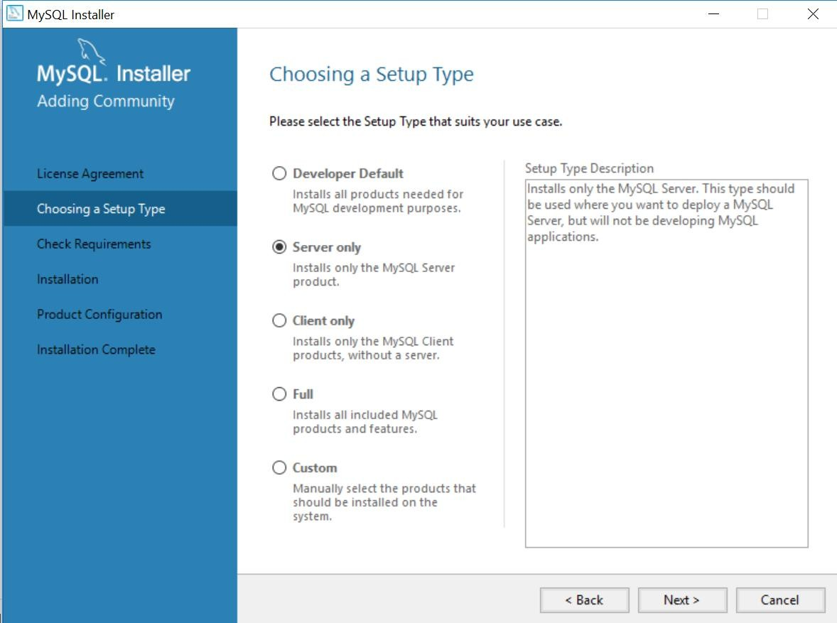

Slide 45
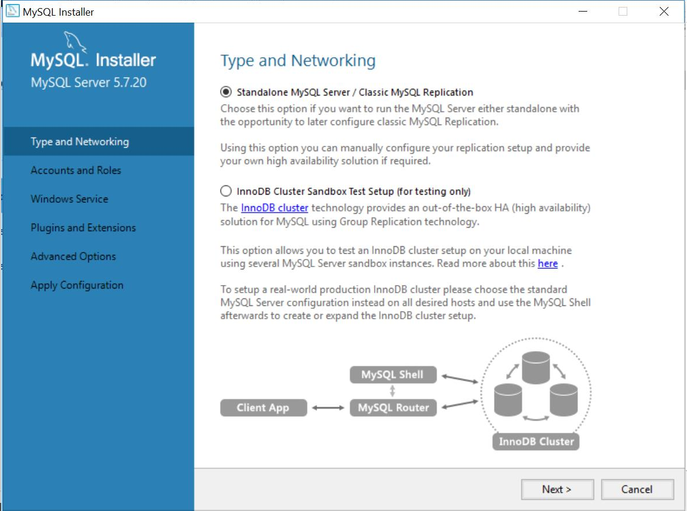

Slide 46
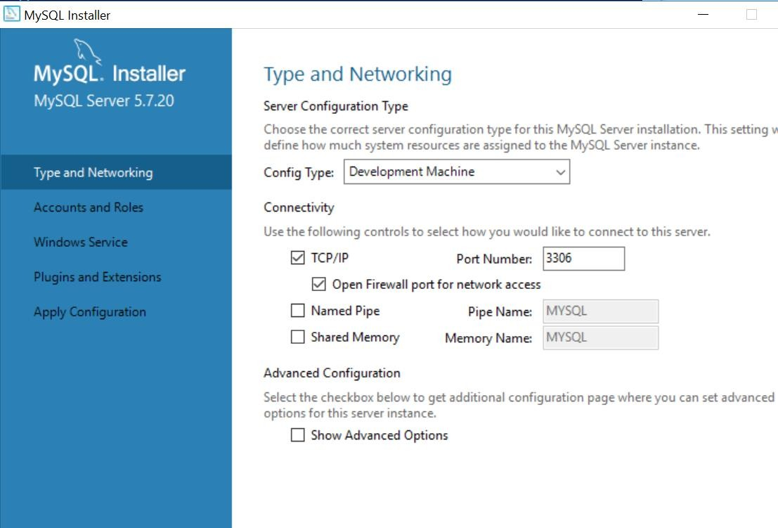
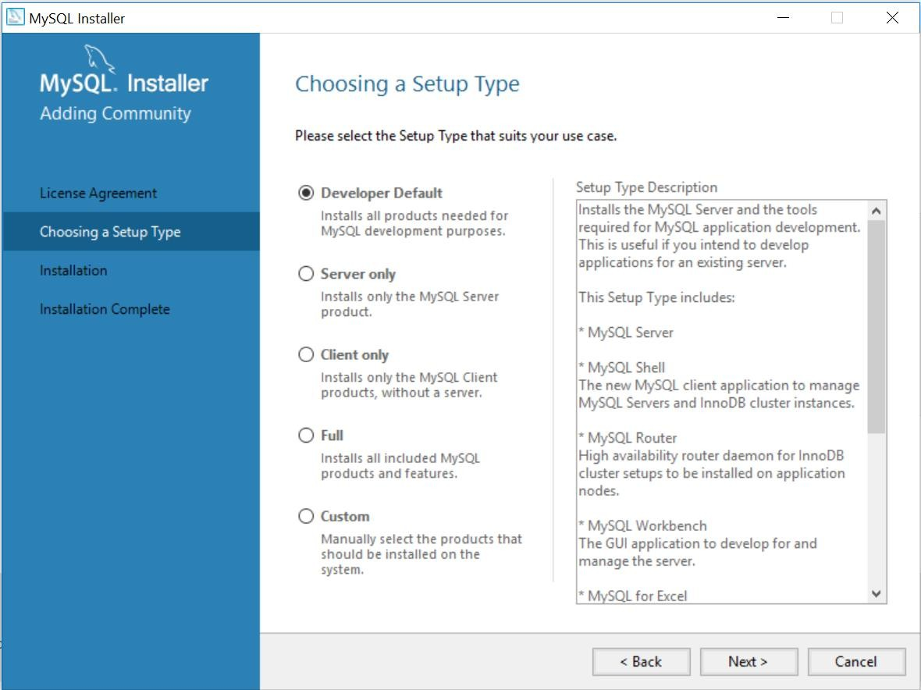
P4ssw0rd
Facultad de Estadística e Informática

Slide 47
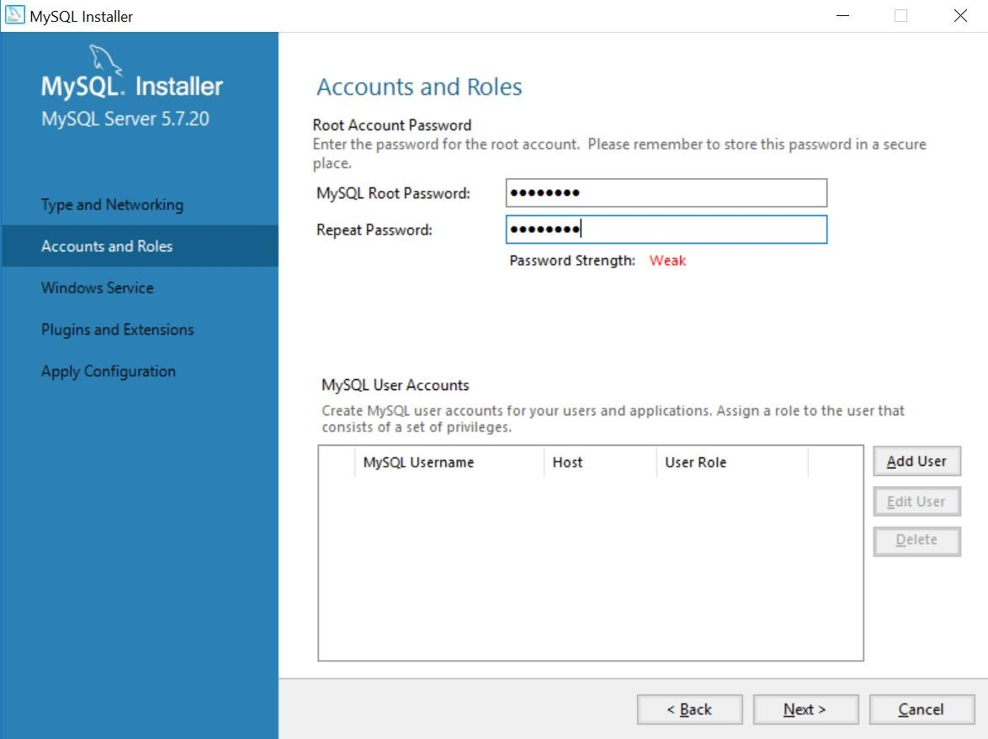
P4ssw0rd
Facultad de Estadística e Informática

Slide 48
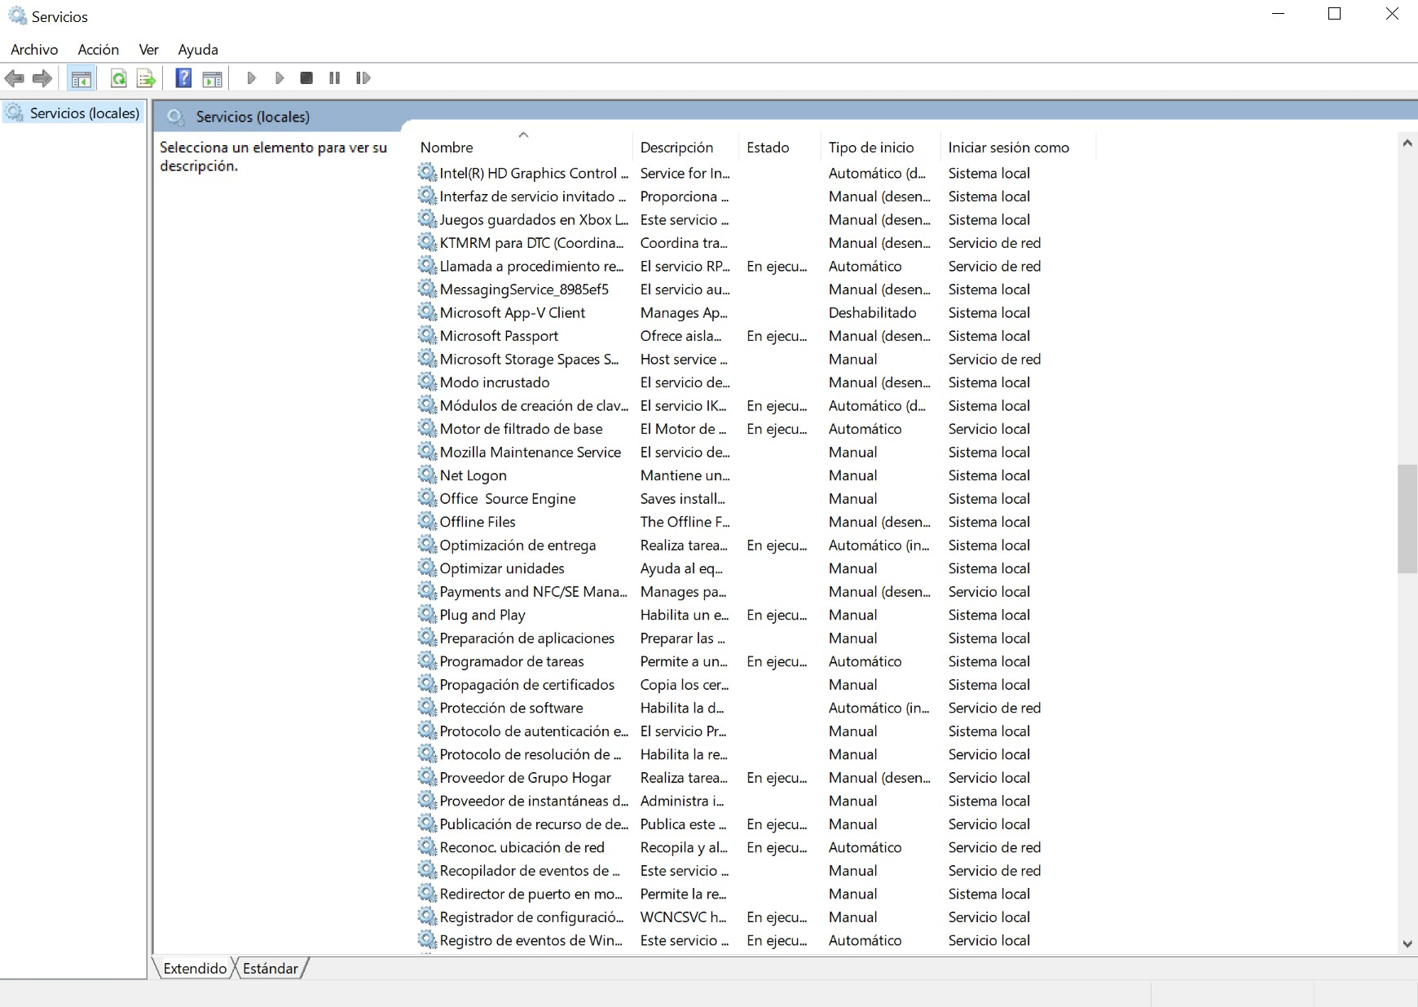
P4ssw0rd
Facultad de Estadística e Informática

Slide 49
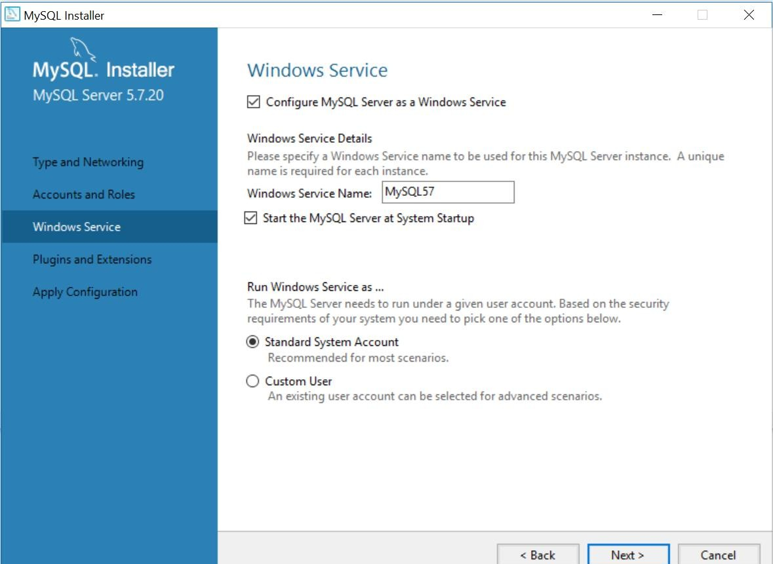
P4ssw0rd

Slide 50
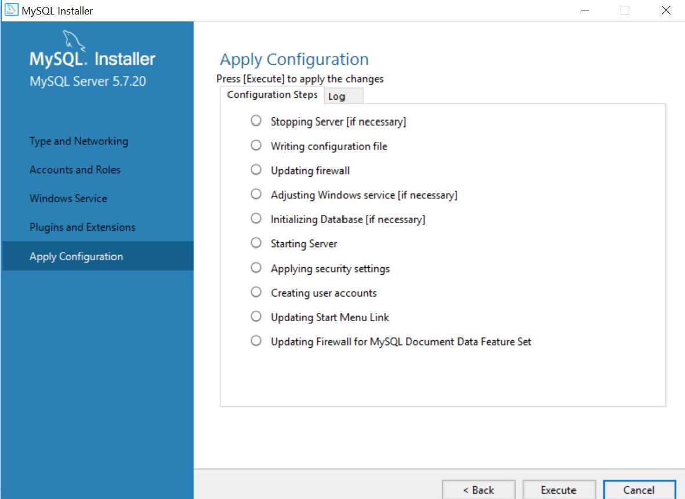
P4ssw0rd

Slide 51
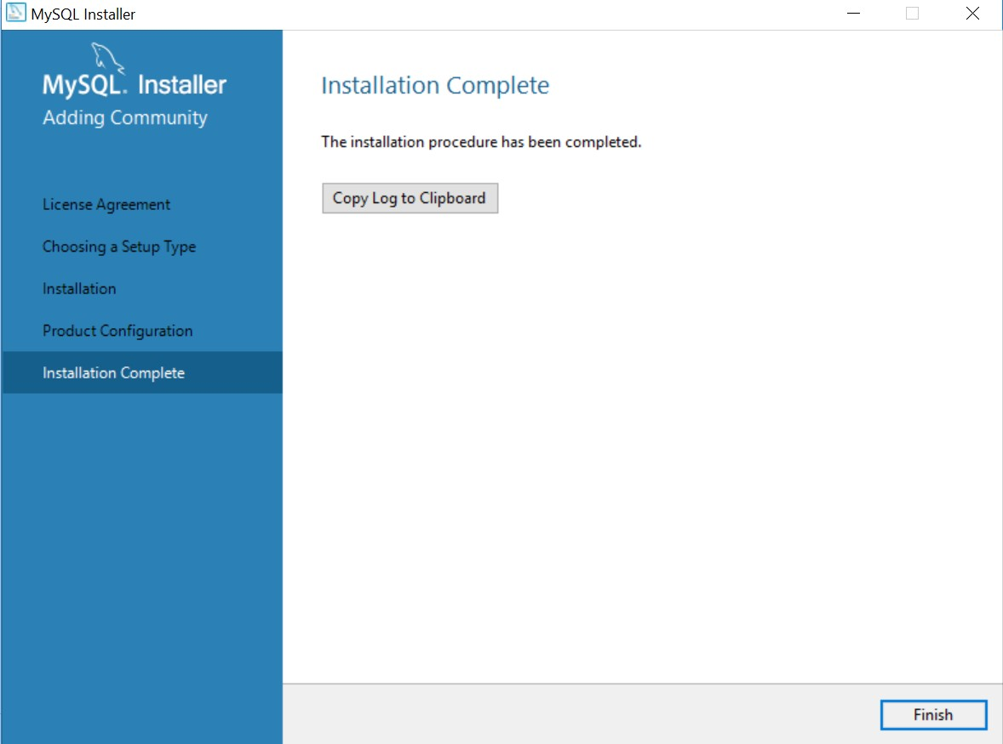
P4ssw0rd
Facultad de Estadística e Informática

Slide 52
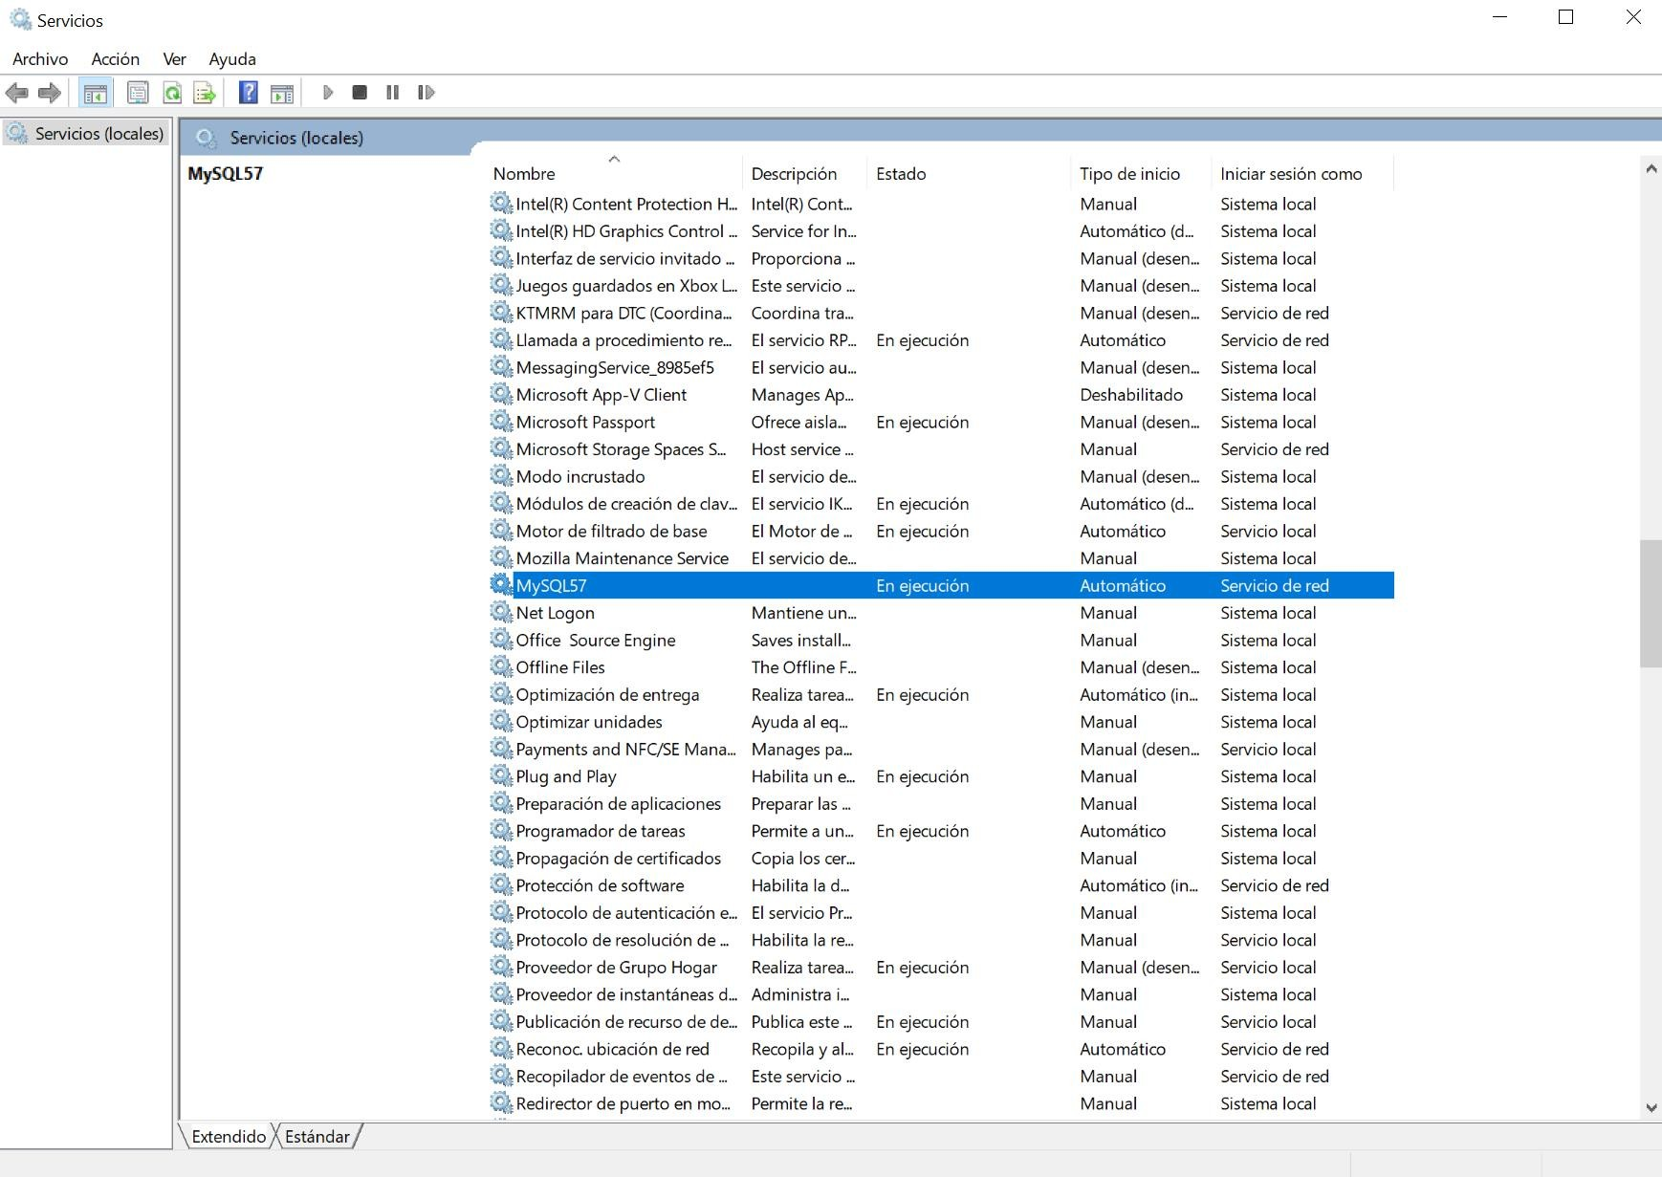
P4ssw0rd

Slide 53
Servidores de aplicaciones
Microsoft Web Platform installer 5.0
Requisito Windows professional.
https://www.microsoft.com/web/downloads/platform.aspx.
PHP versión 7

Slide 54
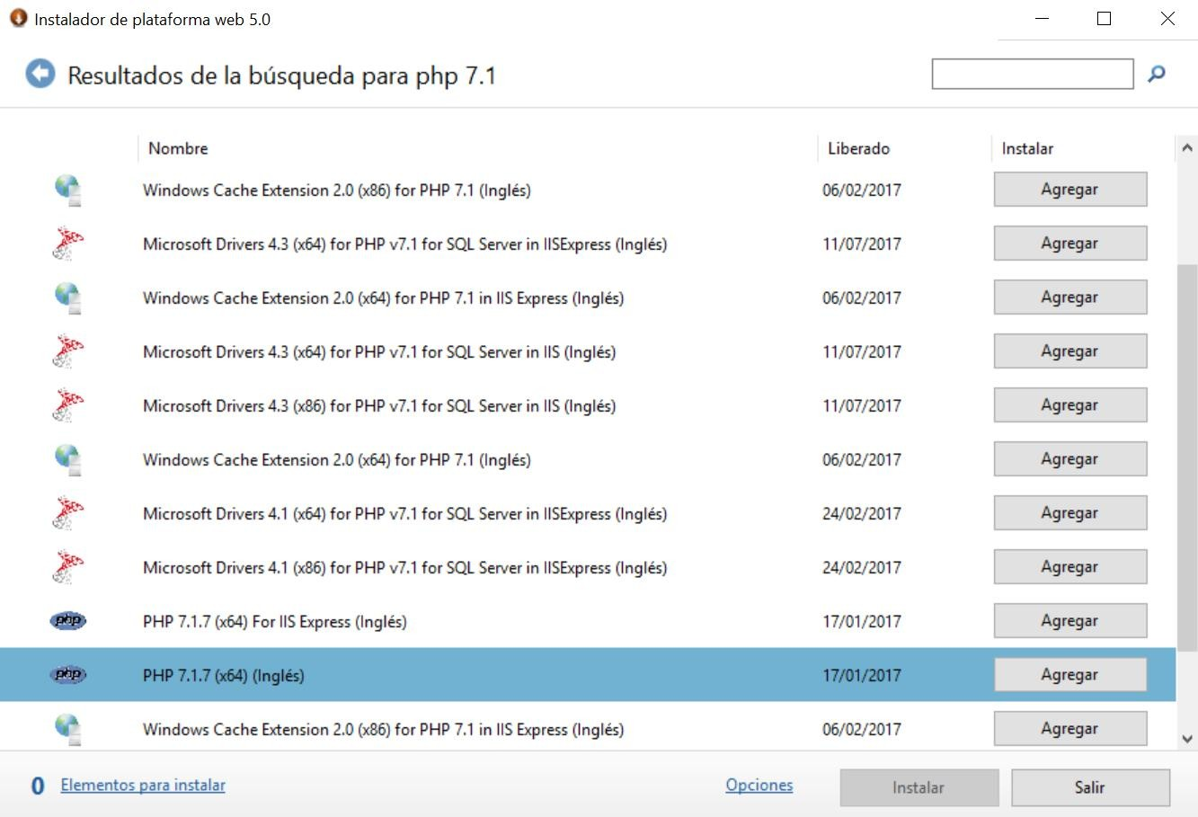

Slide 55
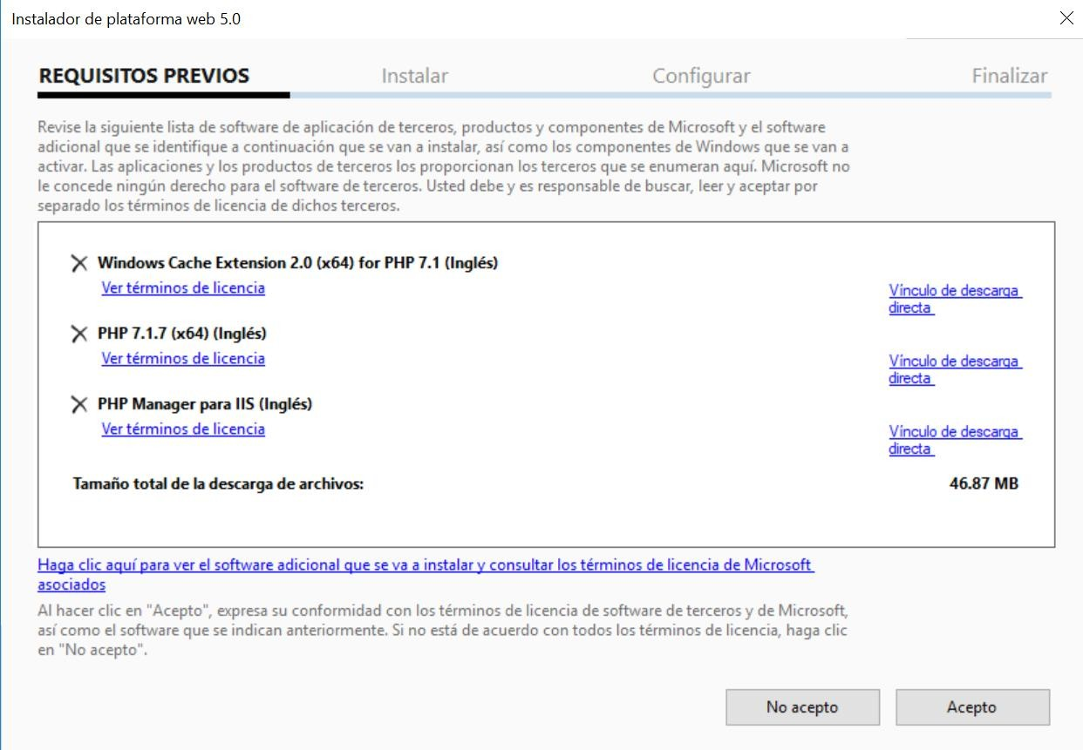

Slide 56
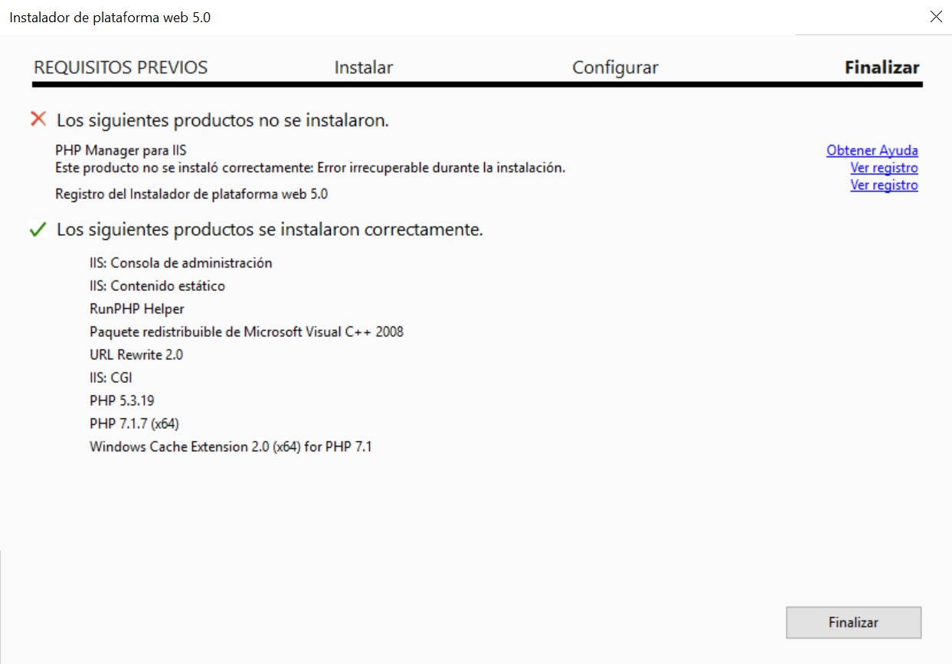

Slide 57
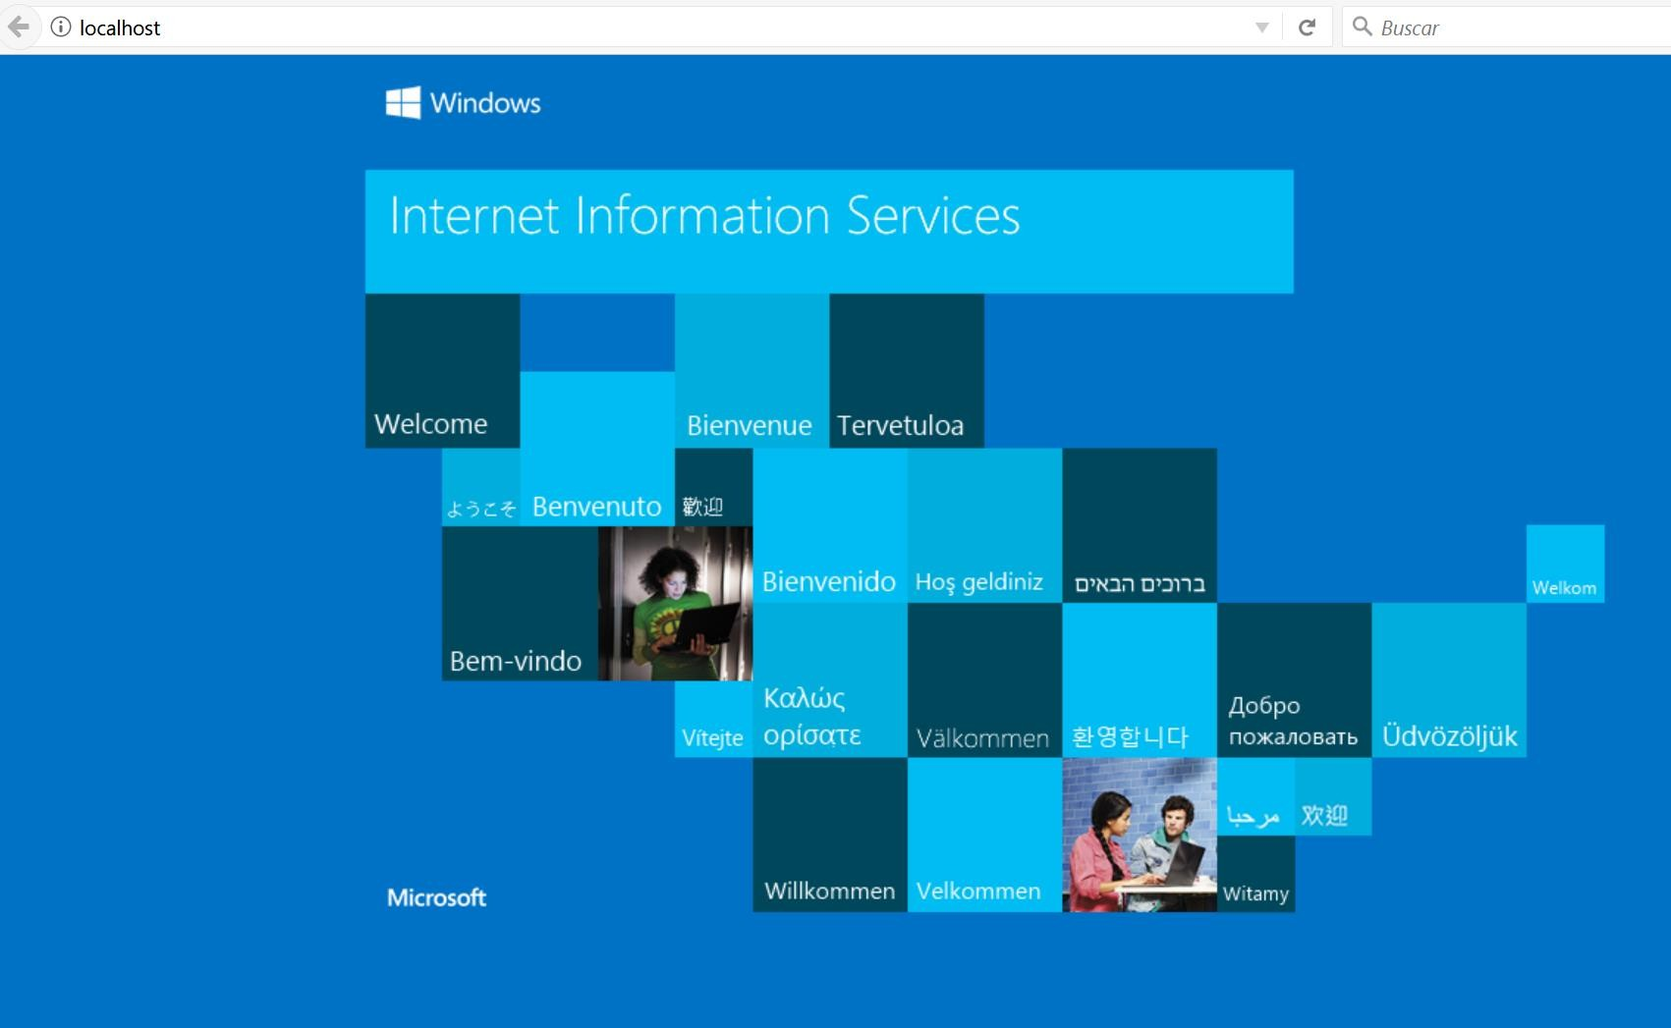

Servidores de aplicaciones
Probar localhost

Slide 58
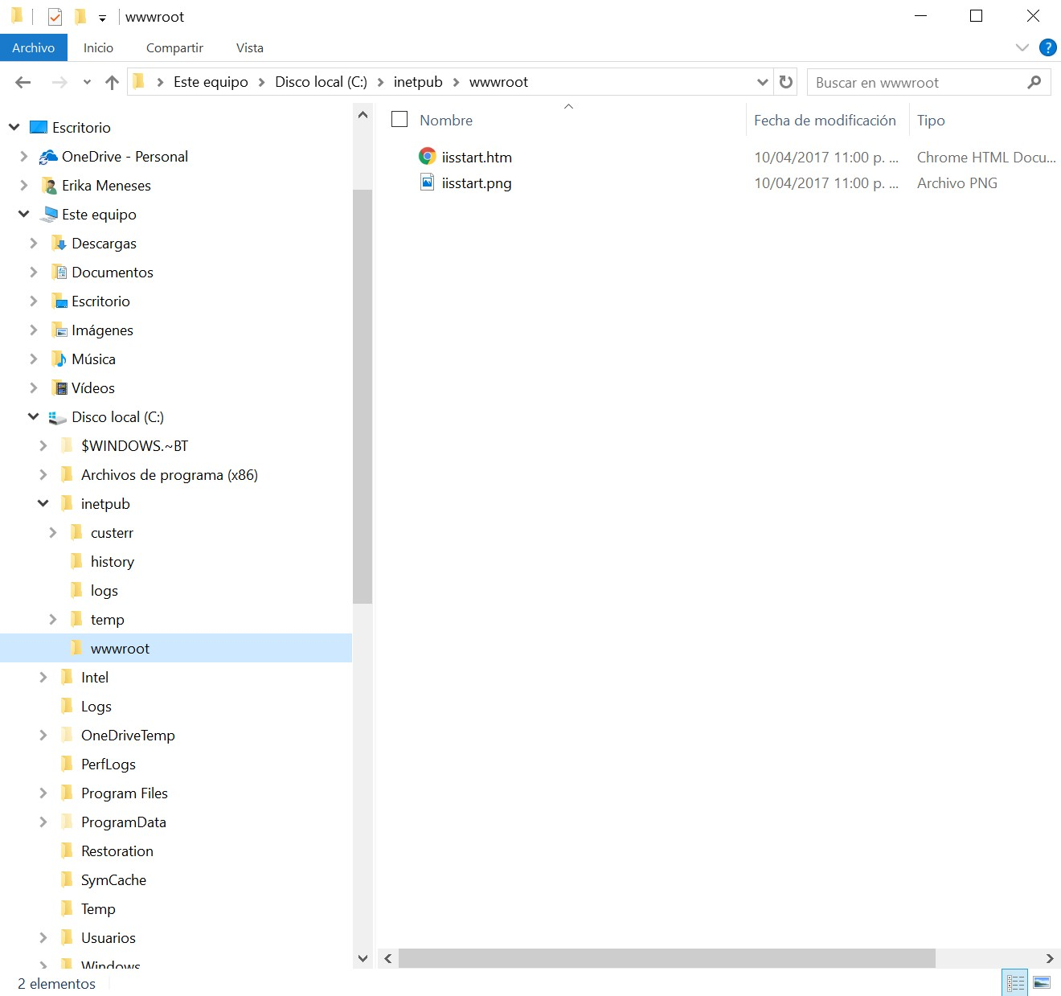
Carpeta wwwroot

Slide 59
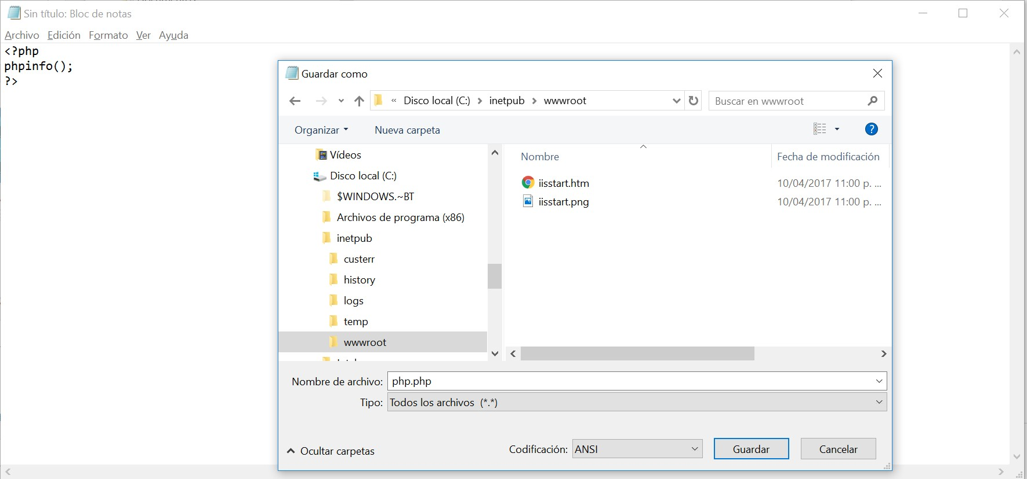
Servidores de aplicaciones
fgfgh

Slide 60
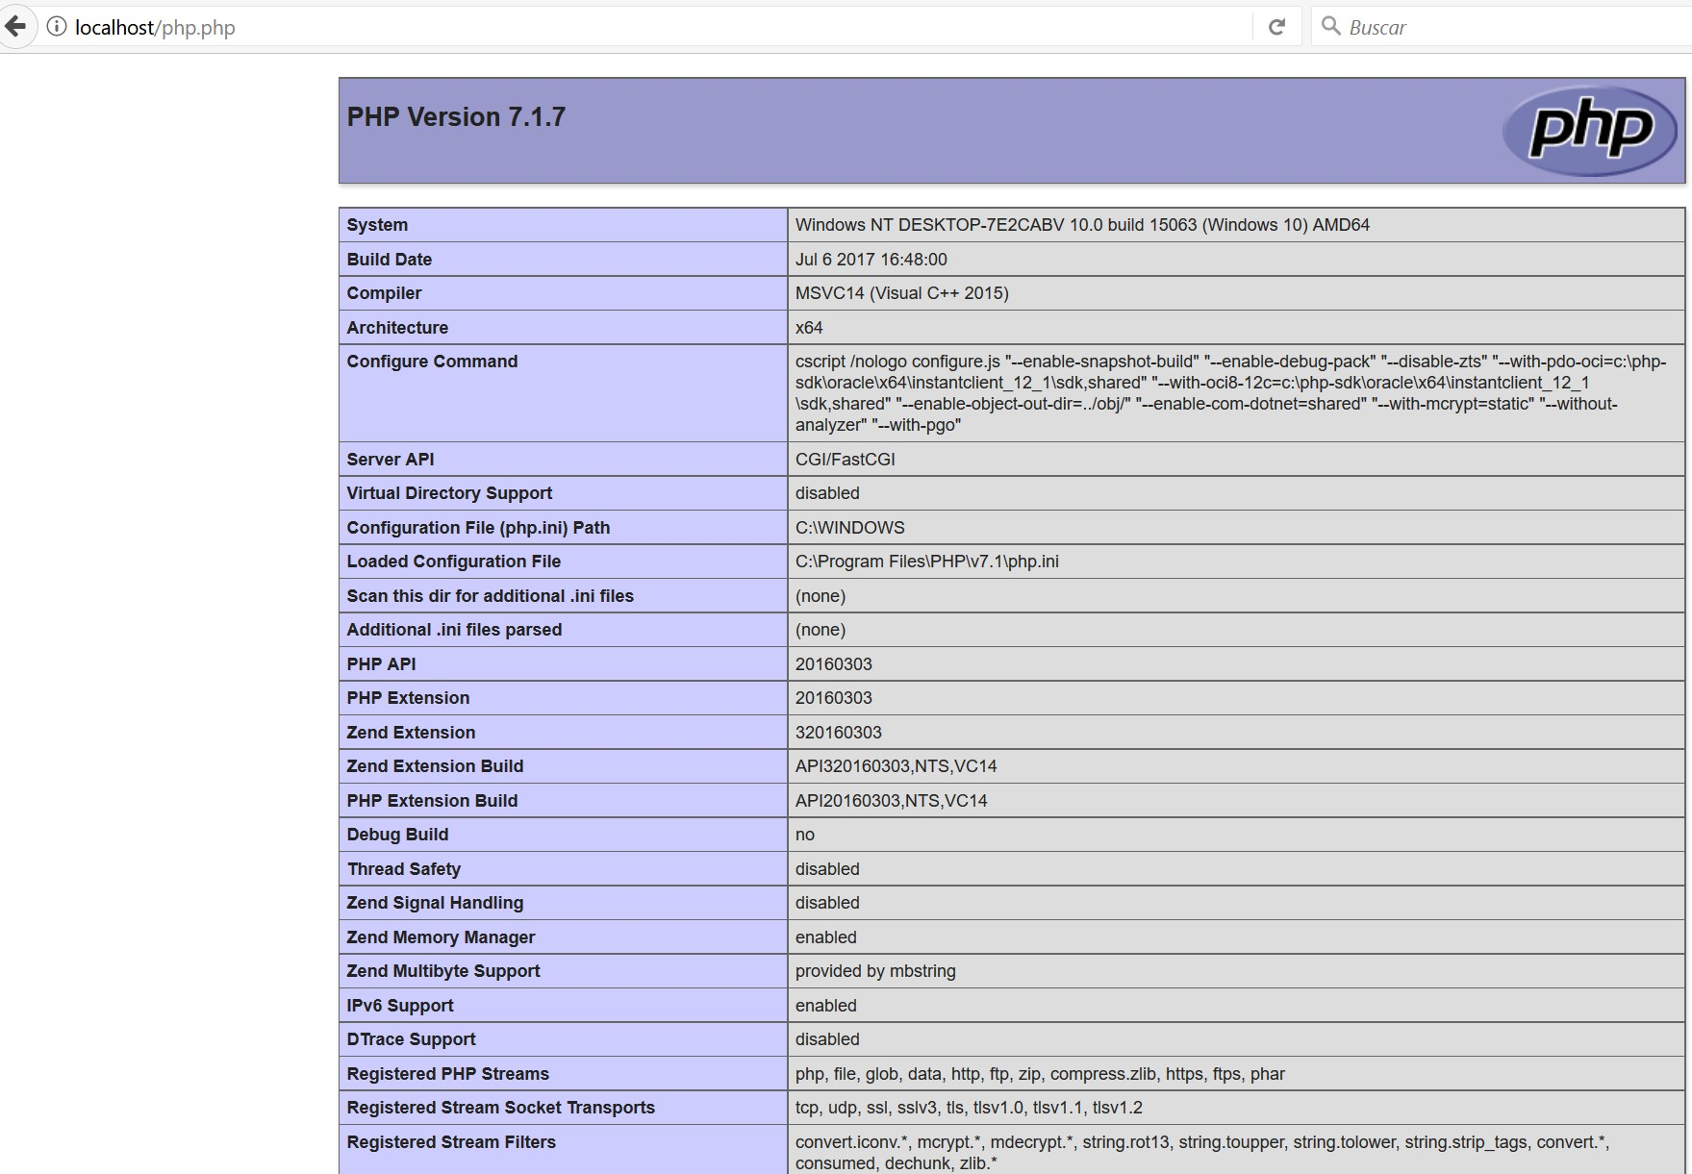

Slide 61
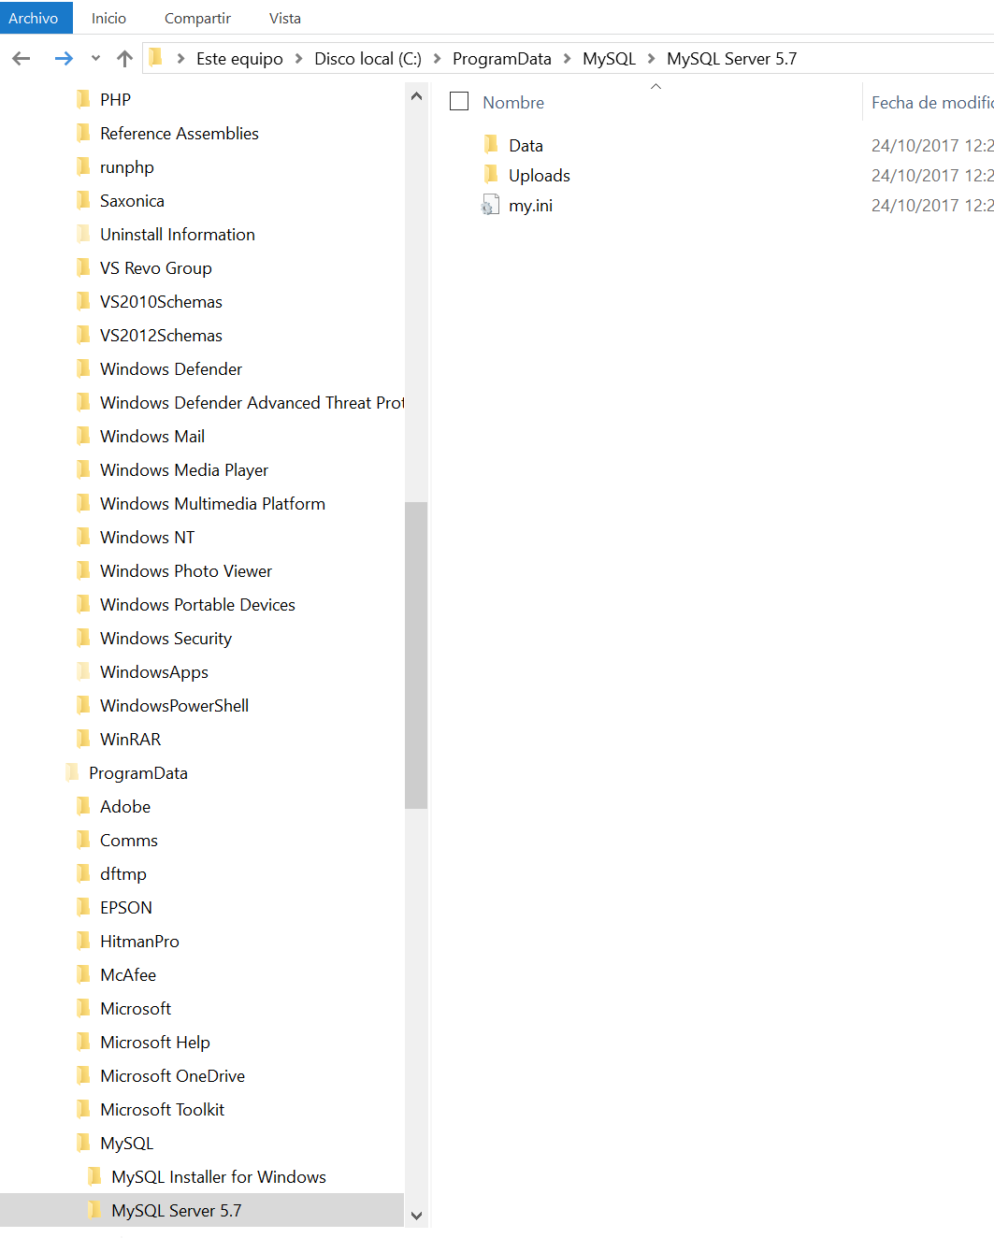
Archivo de configuración
my.ini
Facultad de Estadística e Informática

Slide 62
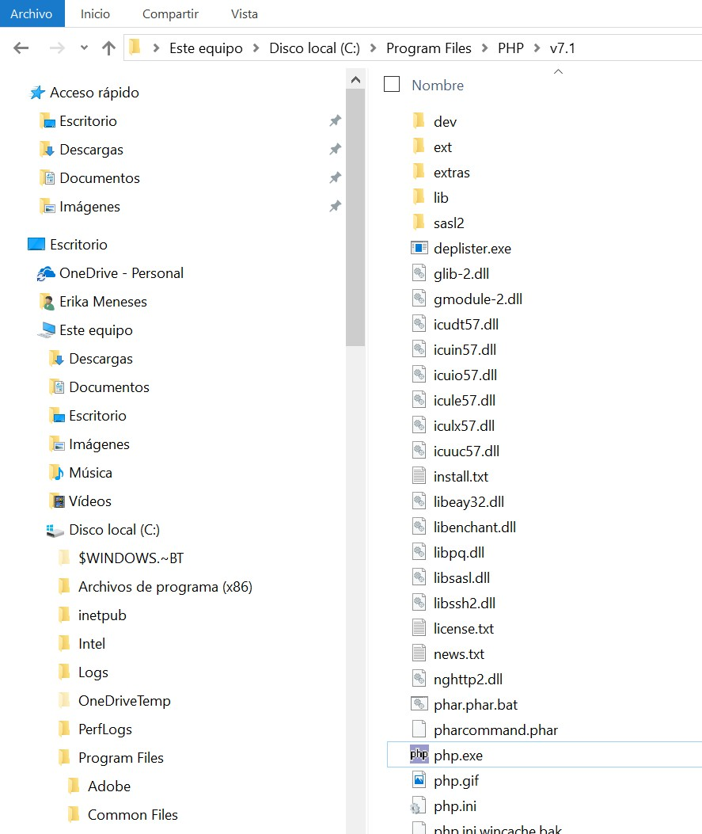
php.exe y php.ini
IIS busca php.exe cuando recibe una petición del recurso
.php
Php.exe utiliza php.ini
cultad de Estadística e Informática

Slide 63
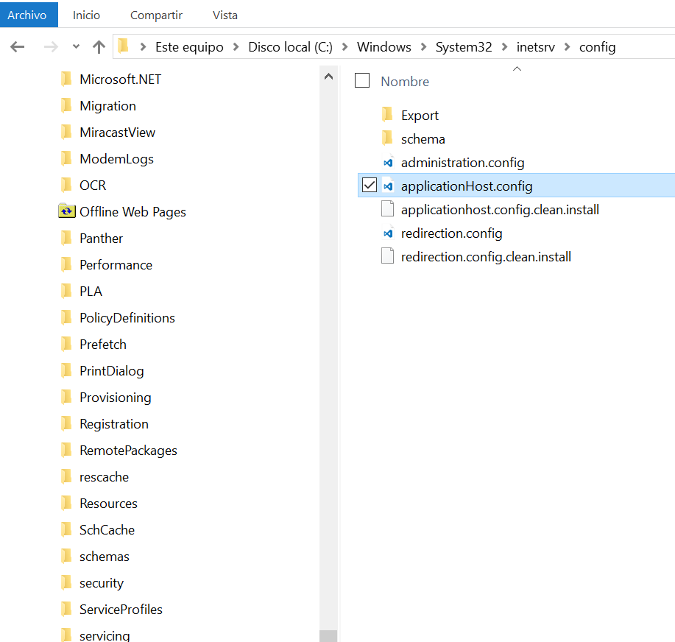
Archivo de configuración IIS

Slide 64
Servidores de aplicaciones
Descargar PHP MyAdmin de
https://www.phpmyadmin.net/ y
Descomprimir carpeta en wwwroot

Slide 65
Agenda
Generación dinámica de contenido Web
Lenguajes de programación Web del lado del servidor

Slide 66
Generación dinámica de contenido Web
¿Qué son los lenguajes de programación Web del lado del servidor?
Los servidores web ejecutarán código en el proceso de evaluación de recursos dinámicos. Se puede utilizar un gran número de lenguajes de programación para escribir código de servidor web, y cada uno de ellos tiene diferentes consideraciones de seguridad.

Slide 67
Generación dinámica de contenido Web
¿Qué son los lenguajes de programación Web del lado del servidor?
Algunos de ellos son:
PERL Practical Extraction and Report Language.
Ruby (on rails)
ASP Active Server Pages.
C#
JSP Java Server Pages. Java y JVM
PHP Hypertext Preprocessor
Python
Node.JS y JavaScript

Slide 68
Generación dinámica de contenido Web
PHP Hypertext Preprocessor
Lenguaje de código abierto para el desarrollo Web.
Puede emplearse en Unix, Windows, Mac OS X.
Admite la mayoría de servidores Web IIS, Apache, etc.
Es el sucesor de PHP/FI creado en 1994 por Rasmus Lerdorf.
PHP 3.0 de 1998, fue la primera versión que más se parecía al PHP que existe hoy.
PHP 4 Mayo del 2000.
PHP 5 Julio del 2004.
PHP 7.1.10 septiembre 2017.

Slide 69
Generación dinámica de contenido Web
Hola Mundo hola.php
<!DOCTYPE HTML>
<html>
<head>
<title>Ejemplo</title>
</head>
<body>
<?php
echo "¡Hola Mundo!";
?>
</body>
</html>

Slide 70
Gracias por su atención

